Slide 1
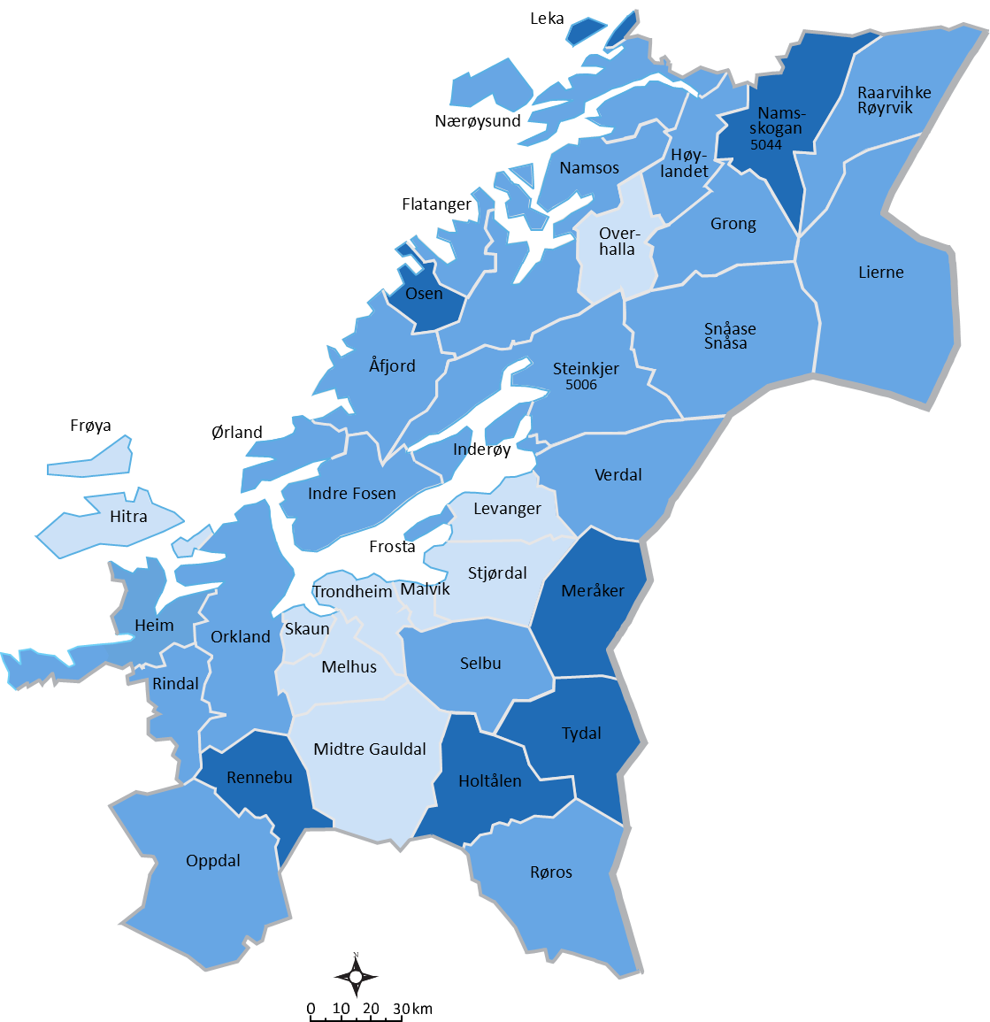
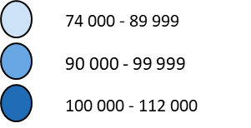
Utbetalinger fra NAV til innbyggere Trøndelag
Høyest:
Leka: 111 814
Utbetalinger i fylket totalt:
Uføretrygd:
8 657 mill. kr.
Arbeidsavklaringspenger:
2 344 mill. kr.
Alderspensjon:
19 797 mill. kr.
Sykepenger:
3 873 mill. kr.
Utbetalinger per
Innbygger (kr):
Barnetrygd:
1 339 mill. kr.
Foreldrepenger:
1 725 mill. kr.
Dagpenger:
673 mill. kr.
Kontantstøtte:
110 mill. kr.
Lavest:
Trondheim: 74 180
Stønad til enslig:
156 mill. kr.
Grunn- og hjelpestønad:
319 mill. kr.
Tall for utbetalte beløp til individer fra NAV i 2019 totalt og per innbygger i fylket og kommunene. Befolkningstall er pr. januar 2020. All statistikk på nav.no/kunnskap.

Slide 2
Utbetalinger fra NAV til innbyggere i Trøndelag
 | Utbetalt 2019 mill kr | Utbetalt 2018 mill kr | Utbetalt, endring fra året før | Årlig utbetalt per innbygger kr |  |  | Utbetalt 2019 mill kr | Utbetalt 2018 mill kr | Utbetalt, endring fra året før | Årlig utbetalt per innbygger kr
Landet | 446 849 | 430 352 | 4 % | 83 250 |  | Frosta | 252 | 234 | 8 % | 96 114
Trøndelag | 39 290 | 37 588 | 5 % | 83 827 |  | Levanger | 1 729 | 1 647 | 5 % | 85 741
Trondheim | 15 219 | 14 471 | 5 % | 74 180 |  | Verdal | 1 406 | 1 363 | 3 % | 94 033
Falkenborg | 7 771 | 7 434 | 5 % | 71 721 |  | Snåase - Snåsa | 198 | 193 | 2 % | 95 737
Lerkendal | 6 979 | 6 587 | 6 % | 72 471 |  | Lierne | 124 | 120 | 3 % | 91 480
Steinkjer | 2 415 | 2 318 | 4 % | 99 155 |  | Raarvihke - Røyrvik | 43 | 43 | 1 % | 93 964
Namsos | 1 454 | 1 395 | 4 % | 95 440 |  | Namsskogan | 90 | 88 | 3 % | 106 865
Frøya | 416 | 405 | 3 % | 80 738 |  | Grong | 231 | 224 | 3 % | 98 088
Osen | 99 | 94 | 6 % | 104 811 |  | Høylandet | 117 | 111 | 5 % | 94 857
Oppdal | 652 | 628 | 4 % | 93 088 |  | Overhalla | 332 | 318 | 4 % | 85 592
Rennebu | 251 | 240 | 5 % | 101 040 |  | Flatanger | 108 | 104 | 3 % | 97 496
Røros | 525 | 506 | 4 % | 94 146 |  | Leka | 62 | 60 | 4 % | 111 814
Holtålen | 199 | 195 | 2 % | 100 350 |  | Inderøy | 616 | 602 | 2 % | 90 448
Midtre Gauldal | 537 | 509 | 6 % | 86 137 |  | Indre Fosen | 963 | 925 | 4 % | 95 452
Melhus | 1 390 | 1 317 | 6 % | 83 087 |  | Heim | 570 | 547 | 4 % | 95 598
Skaun | 652 | 617 | 6 % | 78 325 |  | Hitra | 438 | 423 | 3 % | 86 640
Malvik | 1 081 | 1 032 | 5 % | 76 397 |  | Ørland | 1 001 | 954 | 5 % | 96 932
Selbu | 389 | 381 | 2 % | 95 686 |  | Åfjord | 416 | 397 | 5 % | 96 942
Tydal | 78 | 79 | -1 % | 101 597 |  | Orkland | 1 792 | 1 722 | 4 % | 98 370
Meråker | 250 | 237 | 5 % | 103 040 |  | Nærøysund | 884 | 857 | 3 % | 91 903
Stjørdal | 2 119 | 2 041 | 4 % | 87 742 |  | Rindal | 193 | 191 | 1 % | 96 216
Tall for utbetalte beløp til individer fra NAV i 2019 totalt og per innbygger i fylket og kommunene. Befolkningstall er pr. januar 2020. All statistikk på nav.no/kunnskap.

